Slide 1
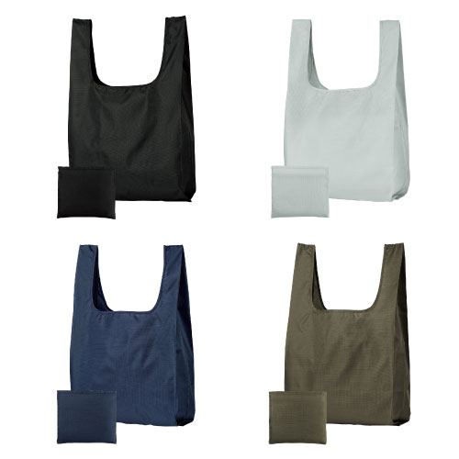
【提案書】
テントクロス 折りたたみトート
特徴
耐久性に優れたテント生地を使用した、シンプルな見た目がお洒落なトートです。内ポケットにコンパクトに畳んで収納が可能なため携帯性も抜群。オリジナル名入れも可能な商品です。
納期
納期スペース
仕様
素 材 ： ポリエステル
サイズ ： 縦620×横380×奥行2mm
包 装 ： 台紙、PP袋入
お見積
お見積りスペース

Slide 2
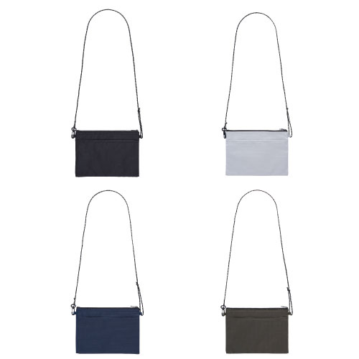
【提案書】
テントクロス撥水サコッシュ
特徴
耐久性に優れたテント生地を使い、さらに撥水性も持たせた、クオリティの高いサコッシュです。4色のカラー展開から選べる上、オリジナル名入れも可能。物販グッズ用などにおすすめです。
納期
納期スペース
仕様
素 材 ： ポリエステル他
サイズ ： 縦175×横240×奥行30mm
包 装 ： 台紙、PP袋入
お見積
お見積りスペース

Slide 3
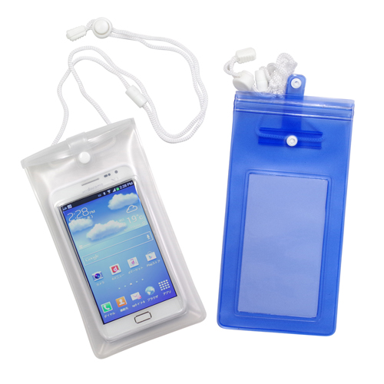
【提案書】
New 防滴ケース
特徴
大きめのスマホでもしっかり収納できるためお風呂などでも使用すること可能でとっても便利な防滴ケースです。カラーバリエーションはホワイトとブルーの2色展開から自由に選択可能。
納期
納期スペース
仕様
素 材 ： PVC・PP・ABS
サイズ ： 220×110×10mm
包 装 ： ポリ入
お見積
お見積りスペース

Slide 4
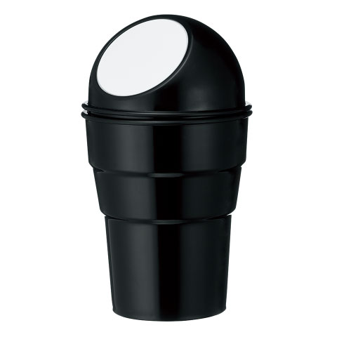
【提案書】
カーラビッシュポット
特徴
必要なわりには意外と置き場所のないゴミ箱をドリンクホルダーに設置できるとっても便利なアイテムです。名入れプリントが可能ですのでオリジナルグッズ用などにおすすめです。
納期
納期スペース
仕様
素 材 ： PP・AB
サイズ ： 172×Φ95mm
包 装 ： 箱入 箱サイズ/140×105×105mm
お見積
お見積りスペース

Slide 5
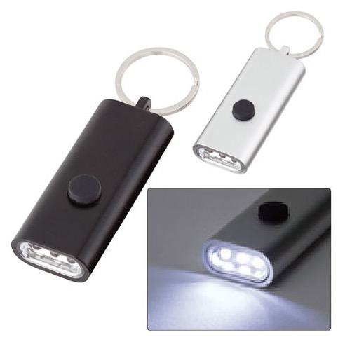
【提案書】
LED3灯フラットライトキーホルダー
特徴
フラットな形状は持ち歩きやすい上、名入れプリントするデザインも目立たせることが出来るため、オリジナルグッズ用として最適です。マットシルバーとマットブラックの2色展開から選択可能。
納期
納期スペース
仕様
素 材：アルミ 他
サイズ：25×84×15mm（包装形態： OPP袋､台紙）
付属品：テスト用ボタン電池4個､取説付(台紙面)
備 考：シルバー・ブラック
お見積
お見積りスペース

Slide 6
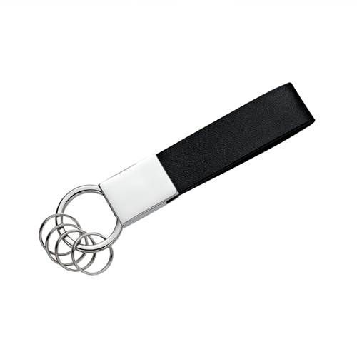
【提案書】
シンプルキーホルダー
特徴
金具部分を捻って開閉できるため鍵の取り外しも簡単でとっても便利なキーホルダーです。名入れプリントが可能ですので、オリジナルグッズやノベルティアイテム用にもおすすめ。
納期
納期スペース
仕様
素 材 ： PU・亜鉛合金
サイズ ： 106×25×6mm
包 装 ： 箱入・スリーブ箱入 箱サイズ/110×53×15mm
お見積
お見積りスペース

Slide 7
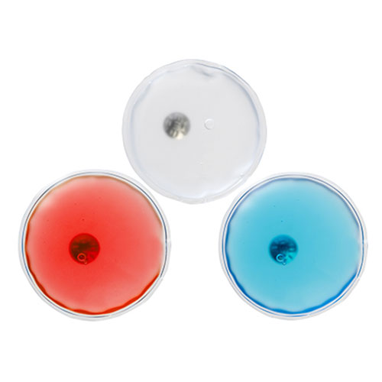
【提案書】
リサイクルエコカイロ
特徴
繰り返し使えて地球環境に優しいリサイクルエコカイロ。液体結晶化の発熱で約40度の温かさが30分程度持続します。使用後は煮沸したのち流水で一気に冷ませば再利用可能です。
商品写
納期
納期スペース
仕様
サイズ：約φ95×12mm
重量：約98g
包装：台紙入透明袋
お見積
お見積りスペース

Slide 8
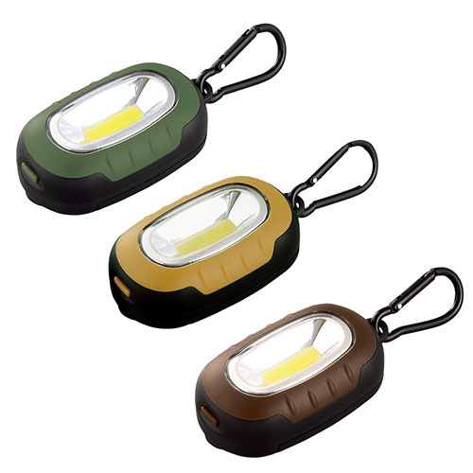
【提案書】
カラビナ付き3WAYハイパワーライト
特徴
ハイ、ロー、点滅の3WAYをシーンに合わせて使い分けられる便利なライトです。カラビナ付きのためバッグなどに取り付けることもでき、ノベルティ用などにもおすすめです。
納期
納期スペース
仕様
素材：ABS樹脂、ポリスチレン、アルミニウム
サイズ：77×45×25mm
包装：化粧箱入（88×51×36mm）
注意事項：3色アソート＊色・柄は指定できません。
備考：単三乾電池×3本（別）
お見積
お見積りスペース

Slide 9
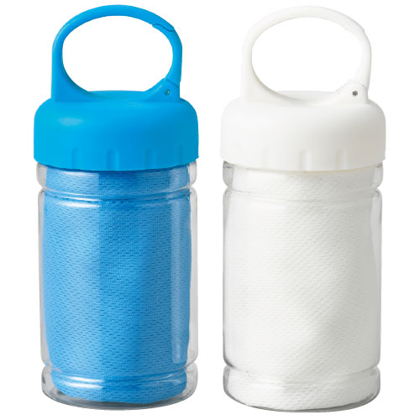
【提案書】
ボトル入ICEタオル(RPET)
特徴
濡らすとひんやりとした心地良さを感じさせてくれる専用ボトル入りのタオルです。素材はリサイクルペットを原料としていますので地球に優しい点も高ポイント。2色展開からお選びください。
納期
納期スペース
仕様
素 材 ： RPET・PET・PP
サイズ ： タオル 300×800mm ボトル Φ65×160mm
包 装 ： 箱入 箱サイズ／168×73×73mm
お見積
お見積りスペース

Slide 10
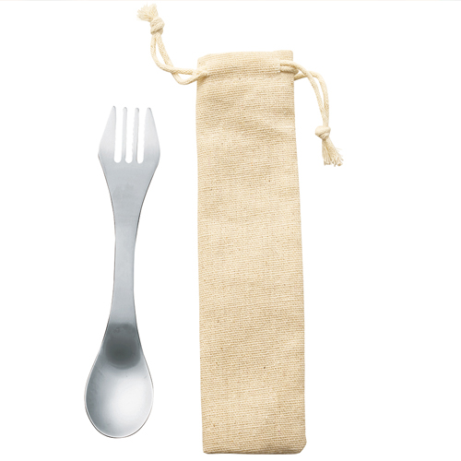
【提案書】
スプーン＆フォーク
特徴
一本でスプーンもフォークも使えて携帯に便利な専用袋付き。お弁当などについてくるプラスチックゴミを減らすことができるためエコグッズとしてもおすすめ。オリジナル名入れも格安で承ります。
納期
納期スペース
仕様
素 材 ： ステンレス鋼(SUS304)・綿・麻
サイズ ： 170×33×15mm
付属品 ： ポーチ付(サイズ/200×50mm)
包 装 ： 台紙付ポリ入
お見積
お見積りスペース

Slide 11
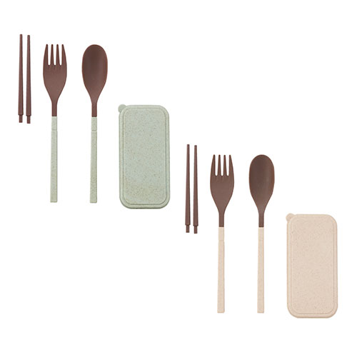
【提案書】
スフィア・バンブーファイバーカトラリー3点セット
特徴
耐久性に優れて軽量なバンブー素材を使用した、使い勝手が良くてエコなカトラリー3点セット。コンパクト設計で携帯にも便利な上、オリジナルデザインの名入れプリントも格安で承ります。
商品写真
納期
納期スペース
仕様
素 材:ポリプロピレン(バンブーファイバー配合)
サイズ：ケース:113×55×23mm フォーク(使用時):全長175mm スプーン(使用時):全長175mm 箸(使用時):全長183mm 箱サイズ25×115×58mm
包 装 : 化粧箱入
備 考 : セット内容:ケース、フォーク、スプーン、箸 ※天然素材配合の為、色味・表面の風合いなどに若干の個体差が生じます。
お見積
お見積りスペース

Slide 12
【提案書】
デイリーレジャートート(M)
特徴
Mサイズのシンプルなトートバッグです。再生PPを使用しているため環境にも優しく、軽量で耐久性に優れている点も使い勝手抜群。全4色展開のカラーバリエーションから選択可能です。
納期
納期スペース
仕様
カラー展開：ブラック,ベージュ,ホワイト,オリーブ
素材：PP
サイズ：本体/約400×250×170(mm)・持ち手/約38×400(mm)
容量：約10L
お見積
お見積りスペース

Slide 13
【提案書】
カトラリーセット バンブーファイバー入タイプ(2点)
特徴
スプーンとフォークをコンパクトに携帯できる上、繰り返し使用可能なため、プラスチックゴミの削減にも繋がり環境に優しい、エコなカトラリー2点セット。3色のカラー展開から選択可能です。
納期
納期スペース
仕様
素 材 ： PP、バンブーファイバー 他
サイズ ： ケース:約W56×H114×D23(mm)、スプーン:組み立て時約 W29×H174(mm)、フォーク:組み立て時約W29×H174(mm)
付属品 ： 取説付き
包 装 ： PP袋
お見積
お見積りスペース

Slide 14
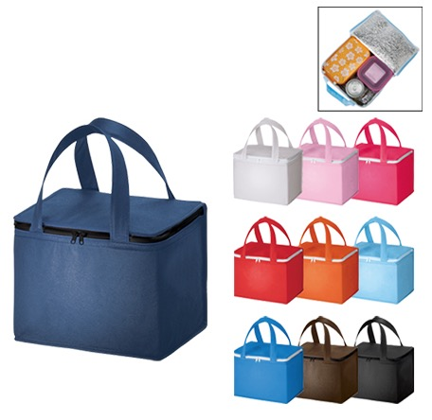
【提案書】
不織布保冷ボックストート
特徴
軽量で耐久性にも優れた不織布素材の内側に保冷効果を持たせた、レジャー用などに大変おすすめのボックス型トートです。カラー展開もありますので名入れデザインに合わせてお選び下さい。
納期
納期スペース
仕様
素 材：不織布(PP) 他
サイズ：本体/約210×170×150mm、持ち手/約25×350mm
容 量：約5L
付属品：取説付
備 考：レッド・オレンジ・ディープブルー・ブラウン・ナイトブラック・ピーチピンク
フロスティブルー・スカイブルー・ビビッドピンク・ナチュラルホワイト
お見積
お見積りスペース

Slide 15
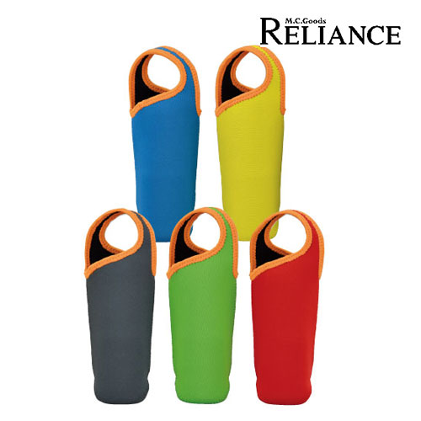
【提案書】
ハンドル付ボトルカバー
特徴
500mlペットボトルもステンレスボトルも入れられるお洒落なハンドル付きのボトルカバーです。イベントやキャンペーンのノベルティ用にもおすすめ。カラーバリエーションは全5色。
納期
納期スペース
仕様
素 材 ： ポリエステル・ゴム
サイズ ： 265×105×58mm
包 装 ： ポリ入
お見積
お見積りスペース

Slide 16
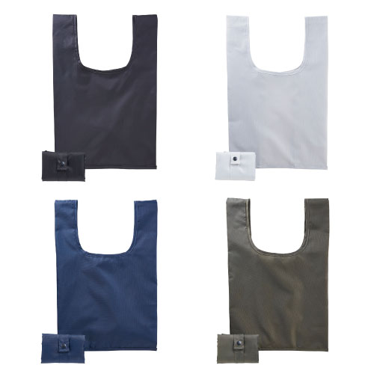
【提案書】
テントクロス 折りたたみトート mini
特徴
耐久性に優れたテント生地を使用し、コンパクトに折りたたんで手軽に携帯することも可能な、ミニサイズのトートバッグです。オリジナル名入れも格安で可能でノベルティ用などにもおすすめです。
納期
納期スペース
仕様
素 材 ： ポリエステル
サイズ ： 縦410×横270×奥行180mm
包 装 ： 台紙、PP袋入
お見積
お見積りスペース

Slide 17
【提案書】
涼感マフラータオル（ソフトケース付）
特徴
水に濡らして軽く絞り、ぱっと開いて首に巻けば心地良いひんやり感を与えてくれるシンプルなマフラータオル。繰り返し使用できる上、持ち歩きに便利なソフトケース付きがポイントです。
納期
納期スペース
仕様
素 材：タオル/ポリエステル､ポーチ/PVC
サイズ：タオル/約800×105mm､ポーチ/120×135mm
包 装：HDPE袋、台紙
備 考：取説付(台紙面) ブルー・ホワイト
お見積
お見積りスペース

Slide 18
【提案書】
防水スマホケース
特徴
海やプールなどにスマホを持っていきたい場合にとっても便利な入れたままでも操作可能な防水スマホケースです。水深2mまで潜ることが可能な上、6.5インチまでのスマホなら収納可能です。
納期
納期スペース
仕様
カラー展開 ： 2色取混ぜ
素 材 ： ABS・PVC
サイズ ： 16×118×218mm
包 装 ： 化粧箱
生産国 ： 中国
お見積
お見積りスペース

Slide 19
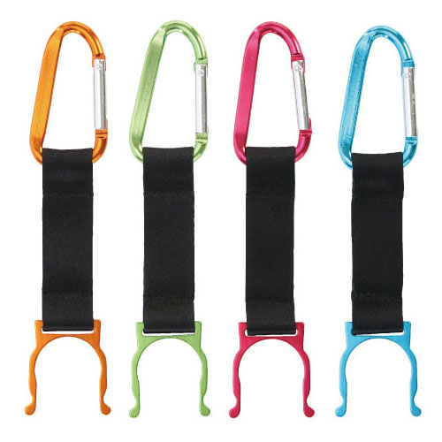
【提案書】
カラビナボトルホルダー
特徴
カラビナでベルトループなどに取り付けられるため、両手を使うことができるペットボトル用ホルダーです。名入れプリントも可能ですので、オリジナルグッズ用としてもおすすめ。
納期
納期スペース
仕様
カラー展開 ： 色指定不可
素 材 ： アルミ・ポリエステル
サイズ ： 155×30×7mm
包 装 ： ポリ袋入
お見積
お見積りスペース

Slide 20
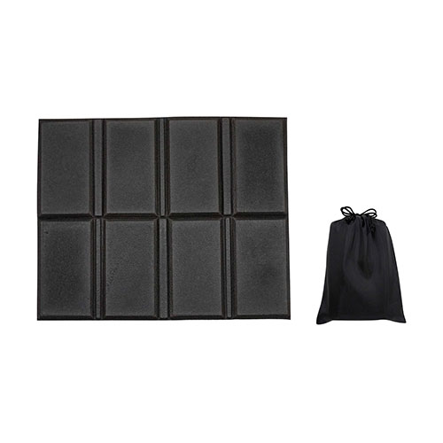
【提案書】
コンパクトフォームクッションシート
特徴
コンパクトに折り畳めて持ち運びにもとっても便利なため、スポーツ観戦やレジャーなどで大変役立つクッションシートです。オリジナル名入れも可能ですので、ノベルティグッズなどにもおすすめ。
納期
納期スペース
仕様
素 材 ： XPE・ポリエステル
サイズ ： 使用時:330×270×5mm・収納時:125×145×45mm
包 装 ： ポリ袋入
お見積
お見積りスペース

Slide 21
【提案書】
はっ水 クルマキバッグ
特徴
リップストック生地を使用しているため破けにくく撥水加工で水にも強い、口をくるくる負けるレジャーバッグです。コンパクトになるため携帯性も抜群で、使い勝手の良いアイテムです。
納期
納期スペース
仕様
カラー展開 ： グリーン・ブラック 2色取混ぜ
素 材 ： ポリエステル
サイズ ： 使用時/約φ19×44mm、収納時/約φ7×45mm
包 装 ： 包装袋
お見積
お見積りスペース

Slide 22
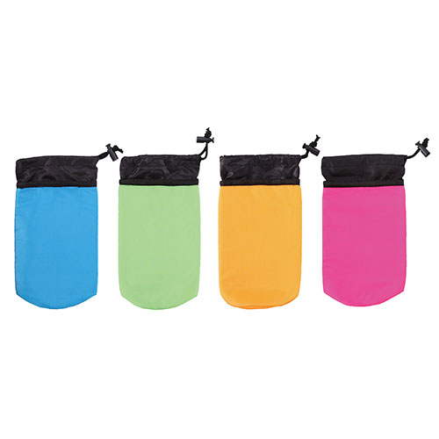
【提案書】
ソロア 保冷温ドリンクケース
特徴
アルミ蒸着フィルムで保冷温効果の高く、500mlのペットボトルにぴったりサイズのドリンクケースです。カラーバリエーションは全4色。オリジナル名入れも可能ですので是非ご活用ください。
納期
納期スペース
仕様
素 材 ： ポリエステル・アルミ蒸着フィルム
サイズ ： φ80×220mm
包 装 ： ポリ袋入
お見積
お見積りスペース

Slide 23
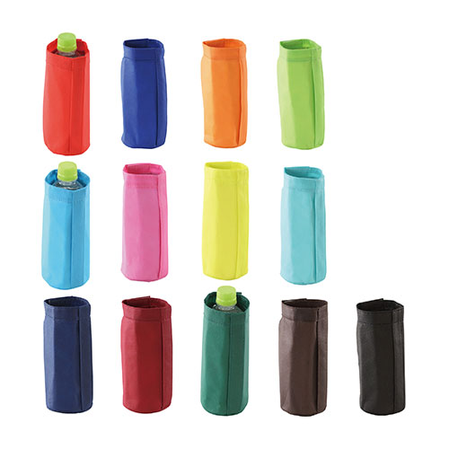
【提案書】
コレット 保冷温ボトルホルダー
特徴
内側のアルミ蒸着フィルムで、保冷温効果の高いシンプルなボトルホルダーです。全13色のカラーバリエーションから自由に選択できる上、名入れプリントも可能。是非ご活用ください。
納期
納期スペース
仕様
素 材 ： 不織布・アルミ蒸着フィルム
サイズ ： φ80×185mm
包 装 ： ポリ袋入
お見積
お見積りスペース

Slide 24
【提案書】
ループキャップアルミボトル220ml
特徴
バッグの外側などにも取り付けられるカラビナ付きの220mlボトルです。アルミ素材のため割れにくく、また軽量で持ち歩きに最適。シンプルなデザインでどなたでもご利用可能です。
納期
納期スペース
仕様
カラー展開：グリーン・ピンク・ブルー 3色取混ぜ
素材：アルミニウム・PP・シリコン
サイズ：φ45×188mm
包装：化粧箱
備考：容量/220ml
お見積
お見積りスペース

Slide 25
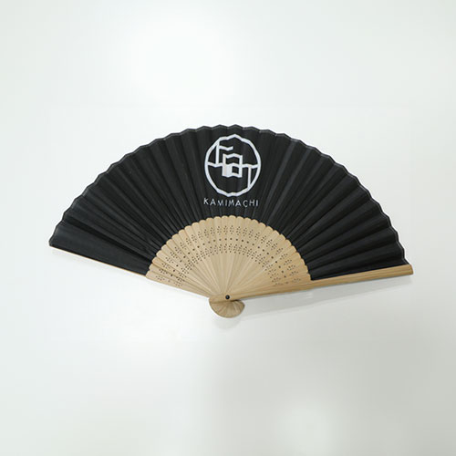
【提案書】
オリジナル扇子（片貼り紙）
特徴
紙製の扇面の片側に、フルカラーのオフセット印刷でイラスト・文字などのオリジナルデザインを自由に入れることができます。骨の色も、白・黒・茶色の中からお好みの色をお選びください。
商品写
納期
納期スペース
仕様
素材：紙・竹（白・茶・黒）
サイズ：7寸30間
備考：印刷：片面オフセット印刷
お見積
お見積りスペース

Slide 26
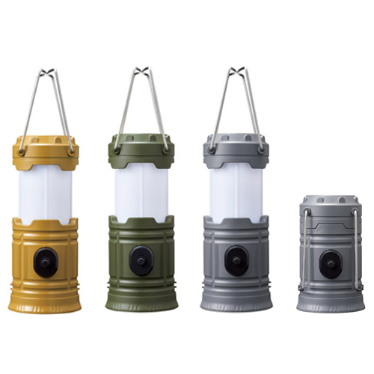
【提案書】
ハンディ2WAYランタンライト
特徴
コンパクトサイズな上、乾電池仕様で使い勝手が良く、懐中電灯としてもランタンとしても利用できるライトです。緊急時用に備えておくと安心なアイテムなため防災イベントなどにもおすすめ。
納期
納期スペース
仕様
カラー展開 ： イエロー・グリーン・グレー 3色取混ぜ
素 材 ： PS
サイズ ： 使用時/φ57×135mm、収納時/φ57×94mm
機 能 ： LED1灯式
包 装 ： 化粧箱
生産国 ： 中国
備 考 ： 単三乾電池3本使用(別途)
お見積
お見積りスペース

Slide 27
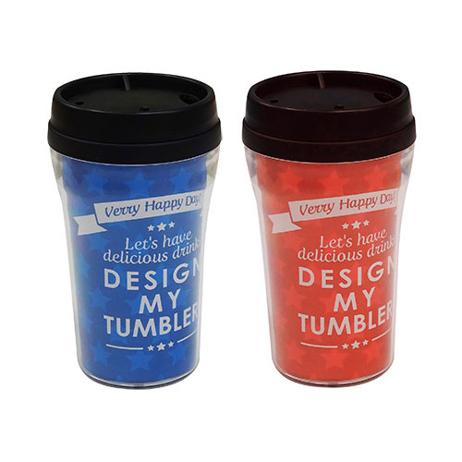
【提案書】
デザインマイタンブラー
特徴
好きなイラストや写真を入れればオリジナルなタンブラーにすることができる定番アイテムです。名入れプリントも可能ですので、イベントやキャンペーンのノベルティグッズなどにもおすすめ。
納期
納期スペース
仕様
カラー展開 ： 色指定不可
素 材 ： ポリスチレン・ポリプロピレン・ポリエチレン
サイズ ： Φ75×130mm
包 装 ： 化粧箱入
お見積
お見積りスペース

Slide 28
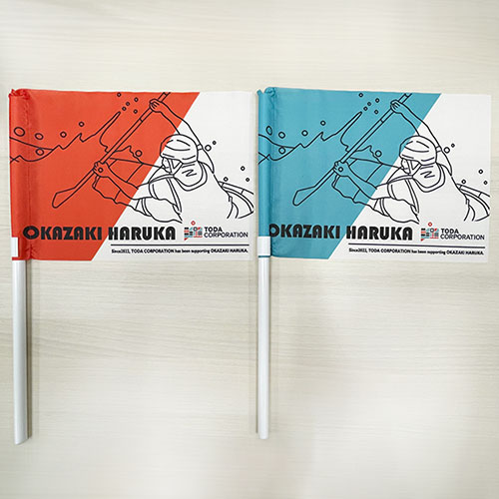
【提案書】
オリジナル手旗
特徴
エレガントで上品なフラワーデザインがオシャレな折りたたみ傘。UVカット率は99.9％と非常に高く、日傘としても利用可能。イベントやキャンペーンの特典用としても人気がある商品です。
商品写
納期
納期スペース
仕様
素材：テトロンポンジ＋塩ビ
サイズ：W297×H210㎜程度
付属品：塩ビパイプ・パッカー付き
備考：印刷：ダイレクト印刷
お見積
お見積りスペース

Slide 29
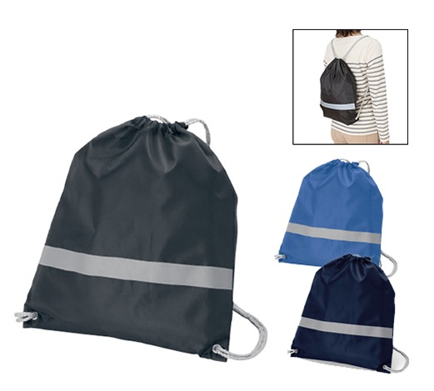
【提案書】
リフレクター付巾着リュック
特徴
ヘッドライトの明かりなどを効果的に反射してくれるリフレクター付きのリュック。三色展開から自由にお選びいただけますし、防災グッズ入れなどにぴったりかと思いますので是非ご活用ください。
納期
納期スペース
仕様
素 材：ポリエステル 他
サイズ：約350×410mm
備 考：ロイヤルブルー・ネイビー・ブラック
お見積
お見積りスペース

Slide 30
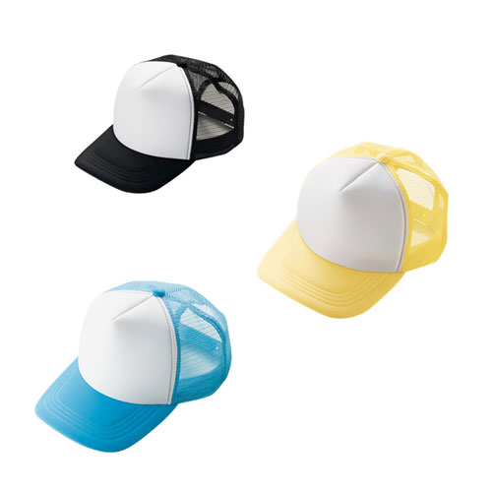
【提案書】
メッシュキャップ
特徴
頭の後ろ部分はメッシュ素材になっているため通気性に優れたスタンダードタイプのキャップです。前面に名入れプリントが可能ためサークルのオリジナルグッズなどに人気の商品です。
納期
納期スペース
仕様
素 材 ： ポリエステル100%
サイズ ： フリー(調節可能)
包 装 ： ポリ入
お見積
お見積りスペース

Slide 31
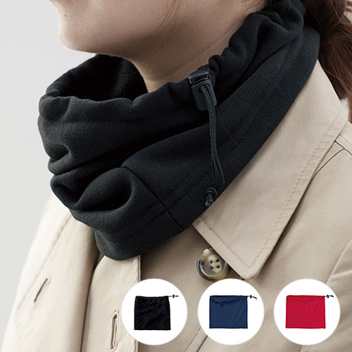
【提案書】
スムースフリース2WAYネックウォーマー
特徴
外側は名入れプリントが綺麗なスムース素材、内側は柔らかい肌触りで暖かさを感じるフリース素材を使ったネックウォーマー。コードを絞ると帽子としても利用できて、大変便利です。
納期
納期スペース
仕様
素 材：ポリエステル 他
サイズ：約270×240mm
付属品：取説付
包 装：PP袋
備 考：レッド・ネイビー・ブラック・アイボリー
お見積
お見積りスペース

Slide 32
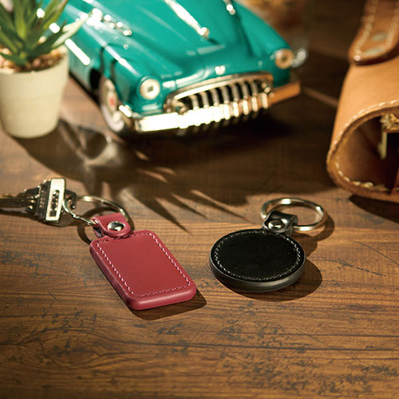
【提案書】
レザーキーホルダー
特徴
手に馴染みやすく使い込んでいくごとに愛着が湧く、牛革素材のしっかりとしたキーホルダーです。すっきりとしたシンプルな形状のため、どんなオリジナル名入れにもマッチします。
納期
納期スペース
仕様
カラー展開：丸レンガ・丸ブラック・角レンガ・角ブラック
素材：牛革・鉄
サイズ：丸 92×47×12mm角 102×35×12mm
包装：台紙付ポリ入
お見積
お見積りスペース

